Slide 1

Matematika a její aplikace
VY_32_INOVACE_05_ Číselná řada a porovnávání čísel do 20
Mgr. Danuše Manová

Slide 2
ANOTACE
DUM slouží k procvičování číselné řady a
porovnávání čísel do 20

Slide 3
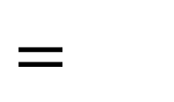


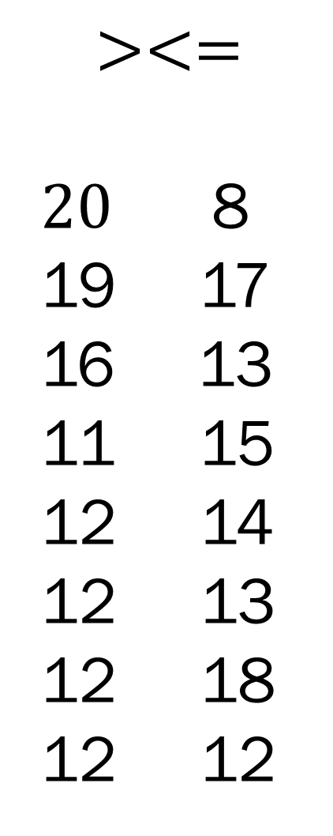
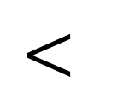





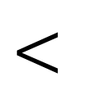





$$>$$
$$>$$
$$>$$
$$>$$
$$>$$
$$>$$
$$>$$
$$>$$
$$>$$
$$><=$$
$20$ 8
19 17
16 13
11 15
12 14
12 13
12 18
12 12
$$<$$
16 14
16 1
3
17 20
16 15
20 14
15 13
16 16
$$<$$
$$<$$
$<$
$$<$$
$$=$$
$=$
Notes:
Přetáhni znaménka mezi čísla. Neukládej!

Slide 4
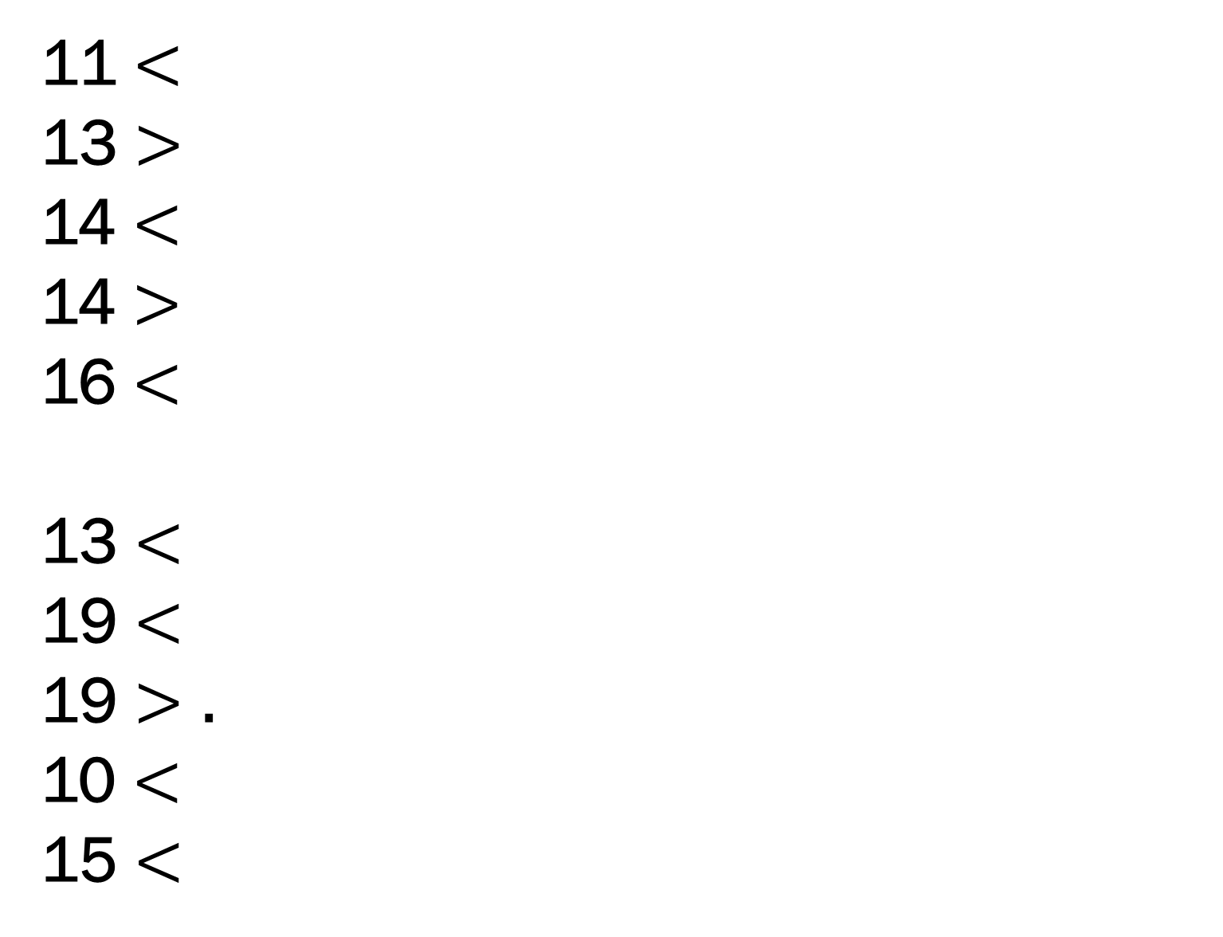
11 $<$
13 $>$
14 $<$
14 $>$
16 $<$
13 $<$
19 $<$
19 $>$
10 $<$
15 $<$
Notes:
Pomocí klávesnice nebo pera doplň čísla za znaménka. Neukládej!

Slide 5
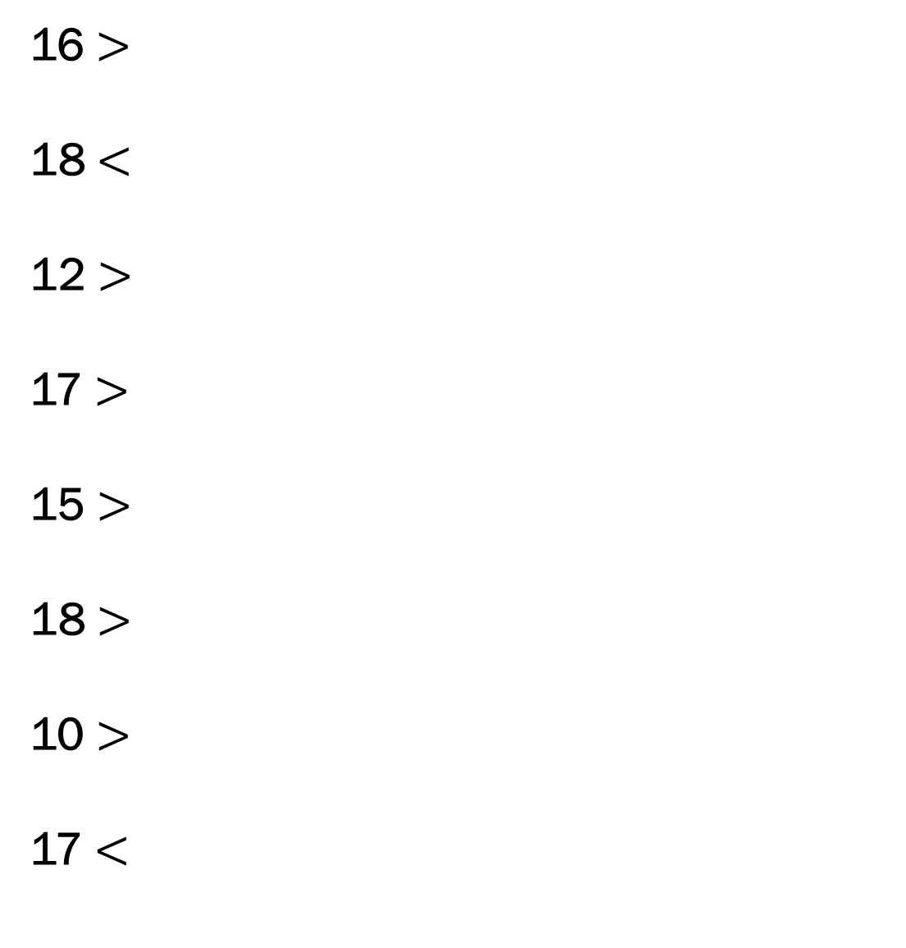
16 $>$
18 $<$
12 $>$
17 $>$
15 $>$
18 $>$
10 $>$
17 $<$
Notes:
Pomocí klávesnice nebo pera doplň čísla za znaménka. Neukládej!

Slide 6
Doplň řadu čísel
11
.
.
14
.
.
17
.
.
20
Notes:
Perem nebo na klávesnici doplň do kruhů čísla. Neukládej!

Slide 7
Slož číselnou řadu
11
161
9
15
3
0
17
12
19
11
10
13
2
8
16
20
7
14
5
18
4
Notes:
Přetáhni hvězdy s čísly do číselné řady. Neukládej!

Slide 8
Doplň číselnou řadu
11
.
13
.
15
.
.
.
19
Notes:
Perem nebo na klávesnici doplň čísla. Neukládej!

Slide 9
Doplň číselnou řadu
20
.
.
.
16
.
.
13
.
.
10
Notes:
Perem nebo na klávesnici doplň čísla. Neukládej!

Slide 10
Doplň číslo před a za
 | 18 |  |  | 14
 | 12 |  |  | 17
 | 19 |  |  | 13
 | 11 |  |  | 15
 | 16 |  |  | 12
 | 14 |  |  | 19
 | 15 |  |  | 10
Notes:
Doplň čísla pomocí klávesnice nebo perem. Neukládej!

Slide 11
Autor: Mgr. Danuše Manová
Škola: Základní škola a mateřská škola Liběšice, okres Louny, příspěvková organizace
Zpracováno v programu Microsoft Office 2010
Vytvořeno: 2011, upraveno 2013

